Slide 1



《人工智能与Python程序设计》——PyTorch基础
人工智能与Python程序设计 教研组

Slide 2
提纲
张量
PyTorch nn工具箱
PyTorch实现线性回归
计算图
作业：PyTorch实现逻辑回归
PyTorch基础

Slide 3
总结
Pytorch是简单易学的人工智能平台
两个主要的组成部分
Tensor
AutoGrad
上次课
以数学运算为背景，介绍了如何利用Pytorch进行简单计算和求导

Slide 4
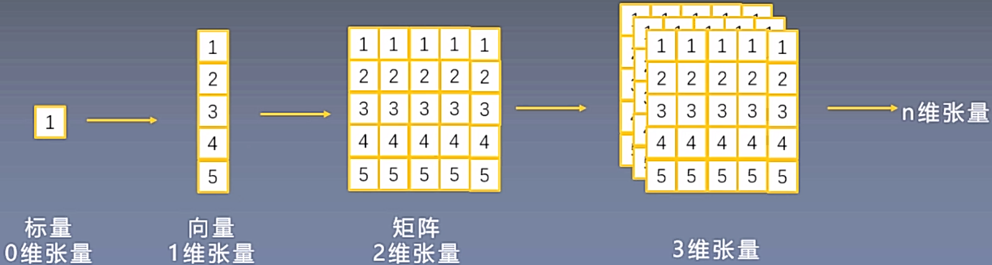
张量复习
张量：多维数组
标量—向量—矩阵——张量

Slide 5
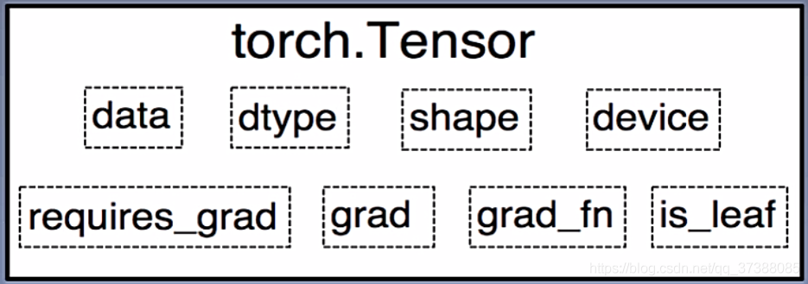
张量与自动求导
data: 被封装的tensor
grad：data的梯度
grad_fn: 创建tensor的function
requires_grad: 指示是否需要梯度
is_leaf: 指示是否是叶子结点

Slide 6
张量的属性
dtype: 张量的数据类型，如torch.FloatTensor, torch.cuda.FloatTensor;
两个数据类型之间不同之处在于后者多了一个cuda，cuda表示数据是放到GPU上的。
shape: 张量的形状, 如（64，3，224，224）
device: 张量所在设备，GPU/CPU

Slide 7
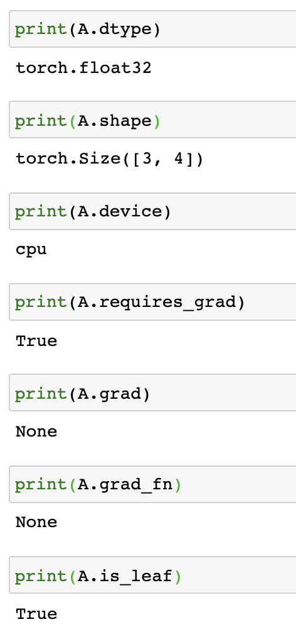
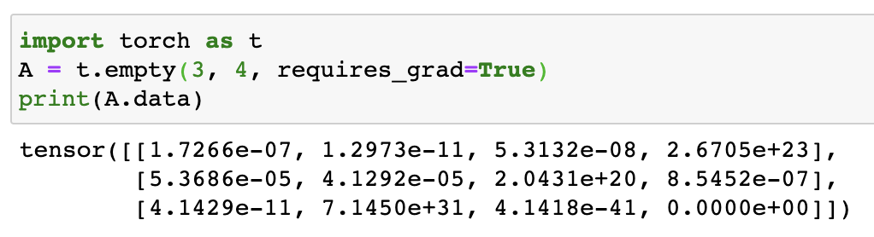
例子

Slide 8
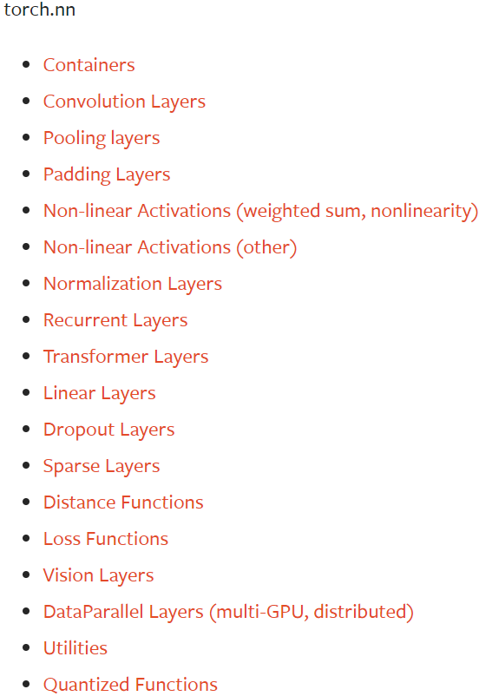
nn工具箱
torch.nn是专门为深度学习设计的工具箱
主要包括：
参数类 Parameters
模型基类 module
具有不同功能的网络层：卷积、池化、全连接、回归等
非线性激活
损失函数
辅助函数

Slide 9
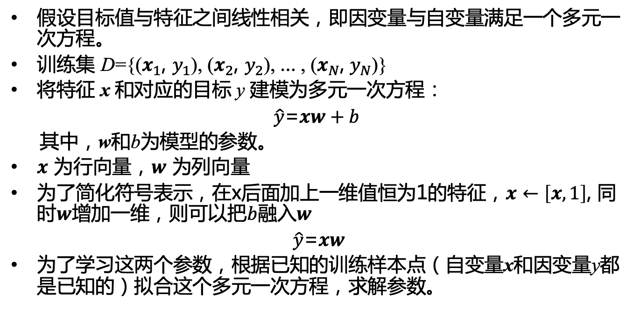
线性回归问题回顾
假设目标值与特征之间线性相关，即因变量与自变量满足一个多元一次方程。
训练集 D={($x_{1}$, $y_{1}$), ($x_{2}$, $y_{2}$), … , ($x_{N}$, $y_{N}$)}
将特征 x 和对应的目标 y 建模为多元一次方程：
$\hat{y}$=$xw+b$
其中，w和b为模型的参数。
$x$ 为行向量，$w$ 为列向量
为了简化符号表示，在x后面加上一维值恒为1的特征，$x←\left[x, 1\right]$, 同时$w$增加一维，则可以把$b$融入$w$
$\hat{y}$=$xw$
为了学习这两个参数，根据已知的训练样本点（自变量x和因变量y都是已知的）拟合这个多元一次方程，求解参数。

Slide 10
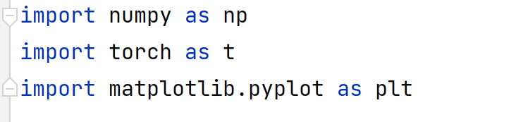
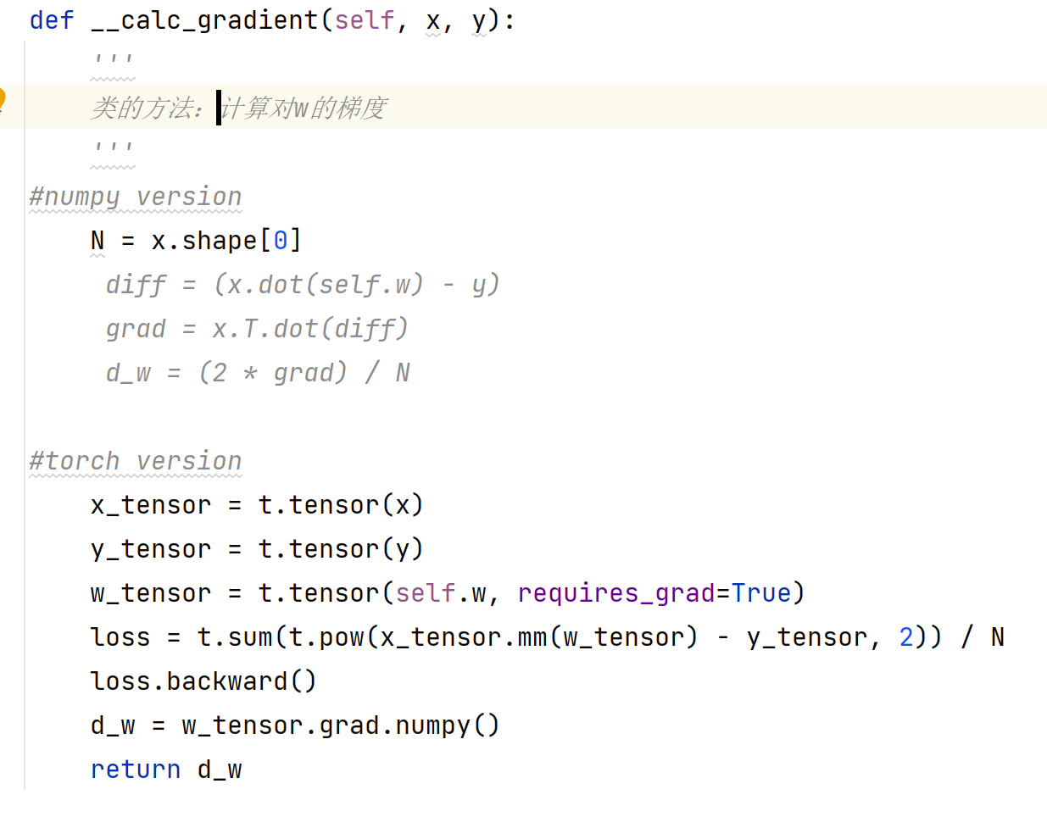
基于PyTorch的线性回归梯度计算
用PyTorch实现的要点
引入torch包
把numpy变量转为Tensor变量，注意只对w求导
用pyTorch中的方法实现损失函数
调用backward()
返回对应的梯度值
优点
不用显式求解和实现梯度公式
在一般情况下，梯度函数比损失函数更加难以实现

Slide 11
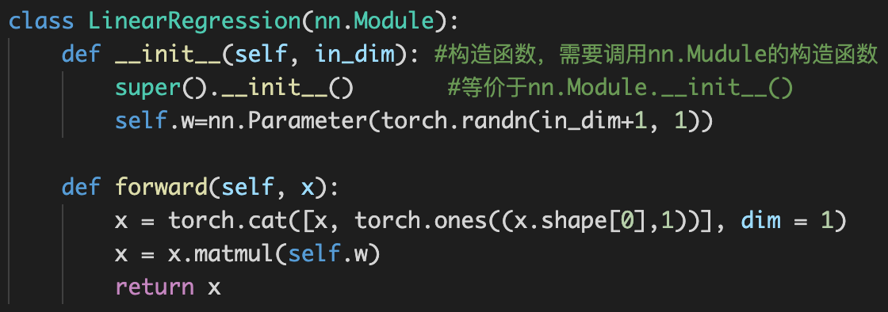
线性回归
继承nn.Module，实现线性回归

Slide 12
Module
Module是torch.nn 的核心数据结构，是一个抽象的概念，既可以表示神经网络的某个层(layer)，也可以表示一个包含很多层的神经网络。
是所有神经网络模块的基类
Modules也可以包含其它modules。
成员变量：
training (bool) ：指示这个mudule是训练还是测试模式
线性回归模型可看作是一个简单的神经网络

Slide 13
自定义线性回归Module
自定义层LinearRegression 继承nn.Module，并且在其构造函数中调用nn.Module 的构造函数，即
super().__init__() 或 nn.Module.__init__()
通过对x增加一个恒为1的特征：

Slide 14
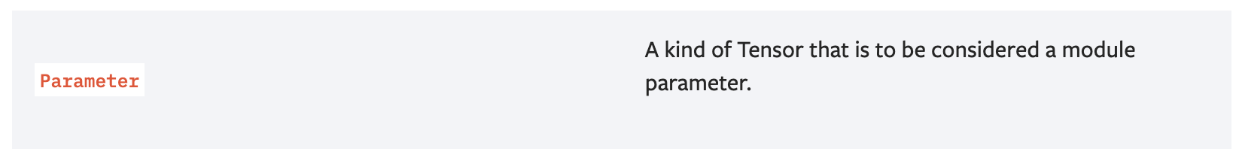
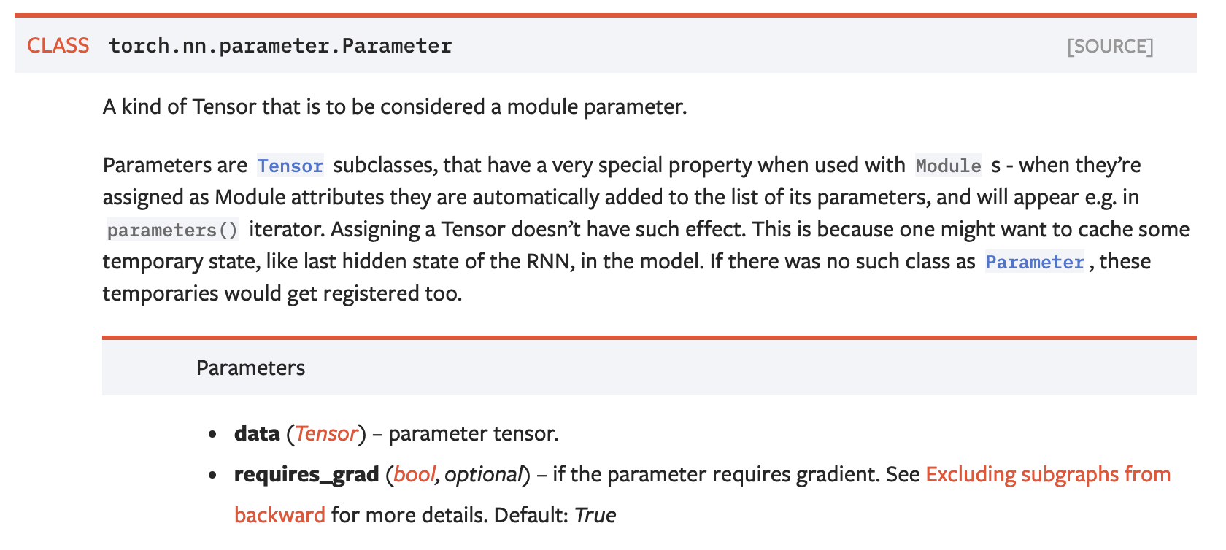
参数类

Slide 15
参数类
torch.nn.parameter.Parameter
Tensor的子类，一种特殊的张量，module的参数
当Parameter被指定为Module的属性时，自动注册在parameters() 迭代器
属性：
Data (Tensor)
requires_grad (bool, optional) ：默认是True

Slide 16
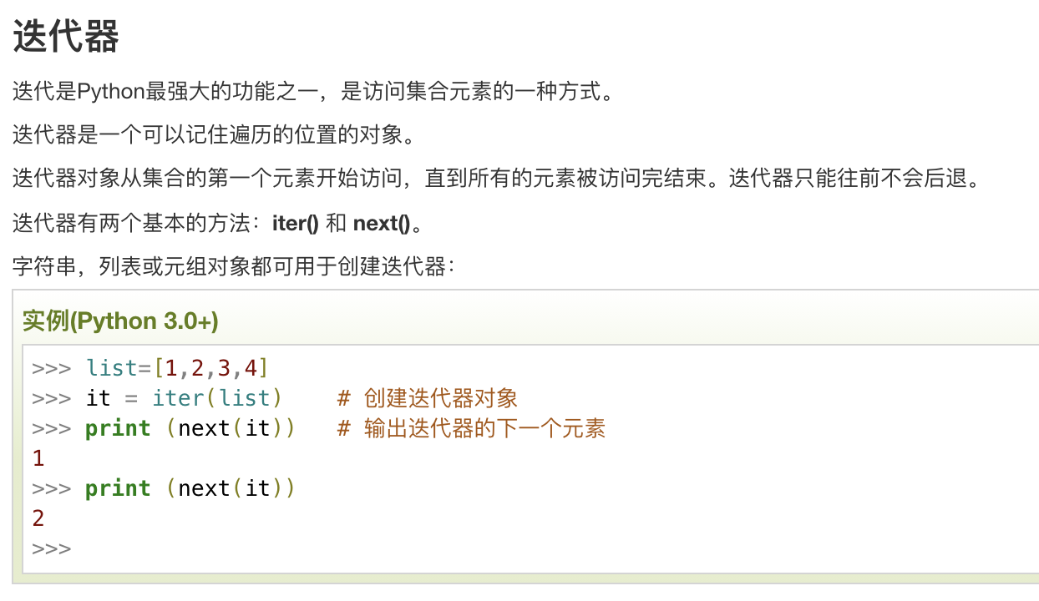
参数类

Slide 17
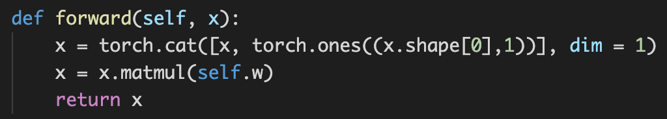
自定义线性回归Module
成员函数：forward() ，实现前向传播过程，其输入可以是一个或多个Tensor, 对x 的任何操作也必须是Tensor 支持的操作。
forward(self, x，[y, …])
定义每次调用Module实例时执行的计算，网络/层前向计算过程
所有子类/继承类都应重写此函数
无需写反向传播函数，nn.Module能够利用autograd自动实现反向传播。

Slide 18
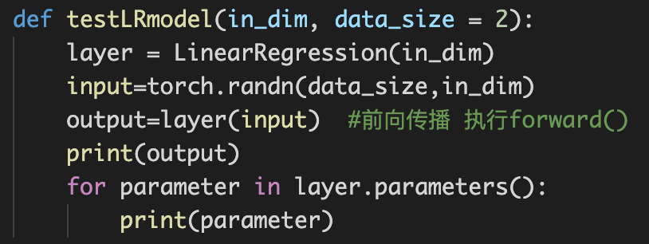
自定义线性回归Module
使用时，首先实例化一个LinearRegression类
例如：
直观上可以将layer看成数学概念中的函数，调用model(input)即可得到input 对应的前向计算（forward）结果。
等价于layer.__call__(input).
pytroch在nn.Module中实现了__call__方法，并且在__call__方法中调用了forward函数

Slide 19
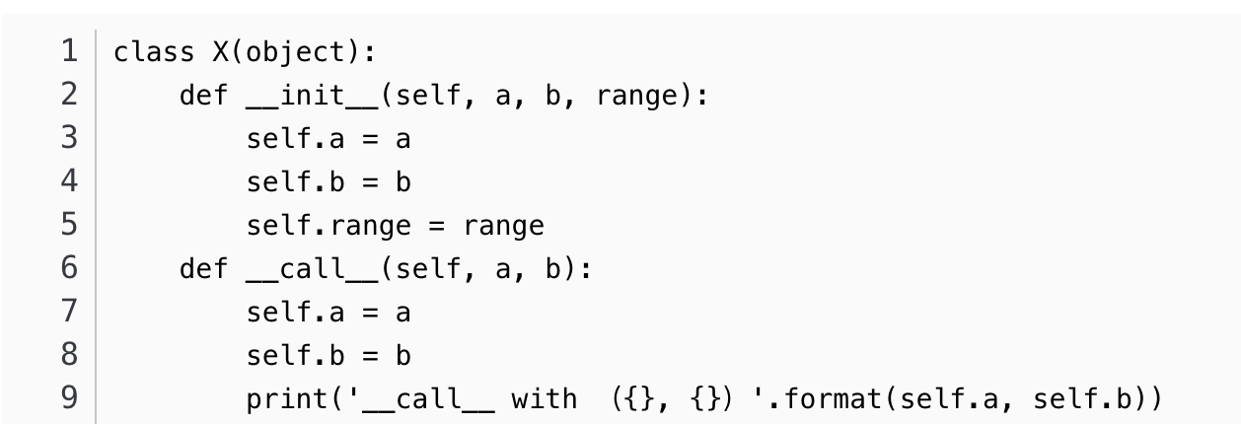
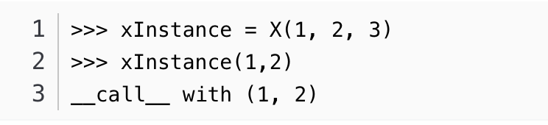
__call__()
__call__()的作用是使实例能够像函数一样被调用

Slide 20
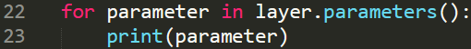
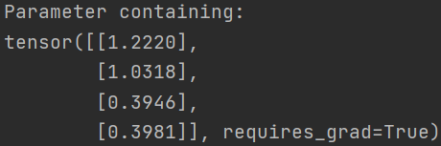
自定义线性回归Module
Module中的可学习参数可以通过成员函数parameters(返回。

Slide 21
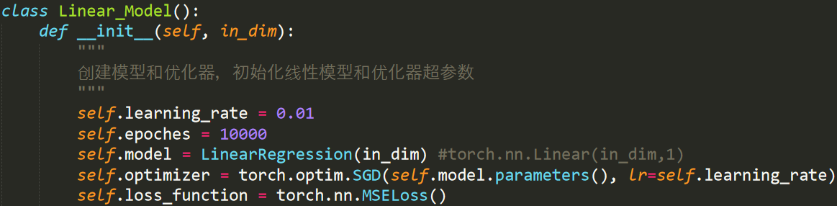
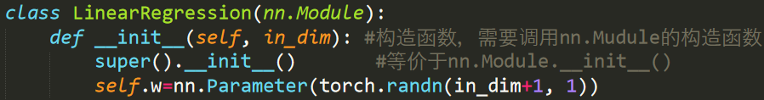
Pytorch模型训练
实现Linear_Model类，实现其成员函数对线性回归模型进行训练和测试
初始化：创建模型和优化器，初始化线性模型和优化器超参数
线性回归模型参数已在实例化LinearRegression类时用正态分布随机初始化

Slide 22
Pytorch优化器
Pytoch中用来优化模型权重的类：torch.optim.Optimizer
各种常用的优化器都是Optimizer这个基类的子类
CLASS torch.optim.Optimizer(params, defaults)
参数：params的数据类型有两种:
通常把model.parameters()传进去

Slide 23
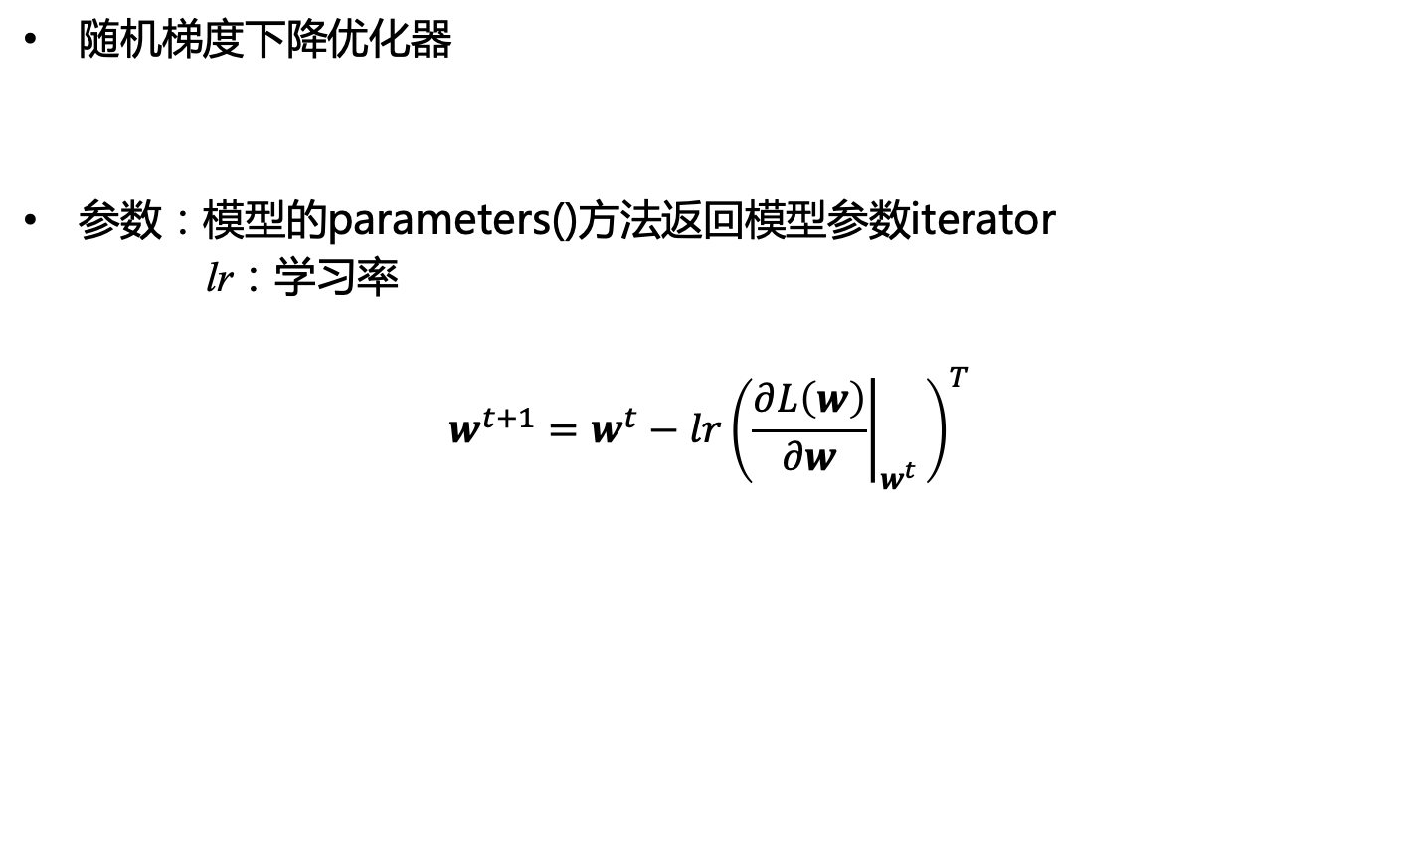
Pytorch优化器
随机梯度下降优化器
参数：模型的parameters()方法返回模型参数iterator
lr：学习率
$$w^{t+1}=w^{t}−lr{\left({\left.\frac{∂L\left(w\right)}{∂w}\right|}_{w^{t} }\right)}^{T}$$

Slide 24
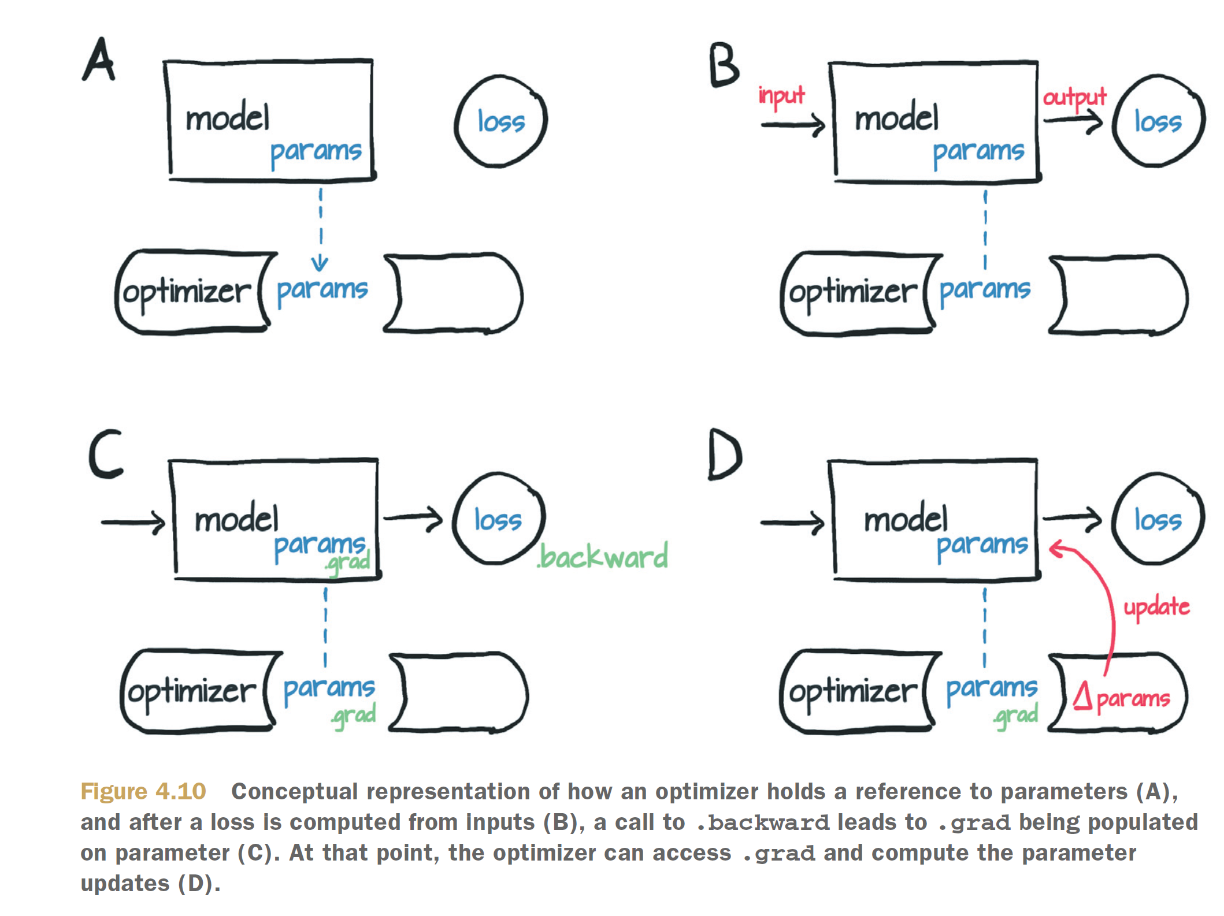
Pytorch优化器

Slide 25
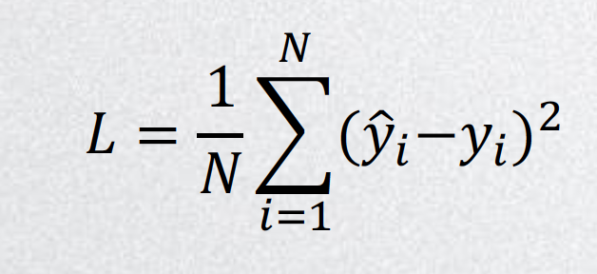
Pytorch损失函数
均方误差损失（nn.MSELoss）实例化：
forward：输入两个tensor（所有样本的预测值、所有样本的真值），返回均方误差

Slide 26
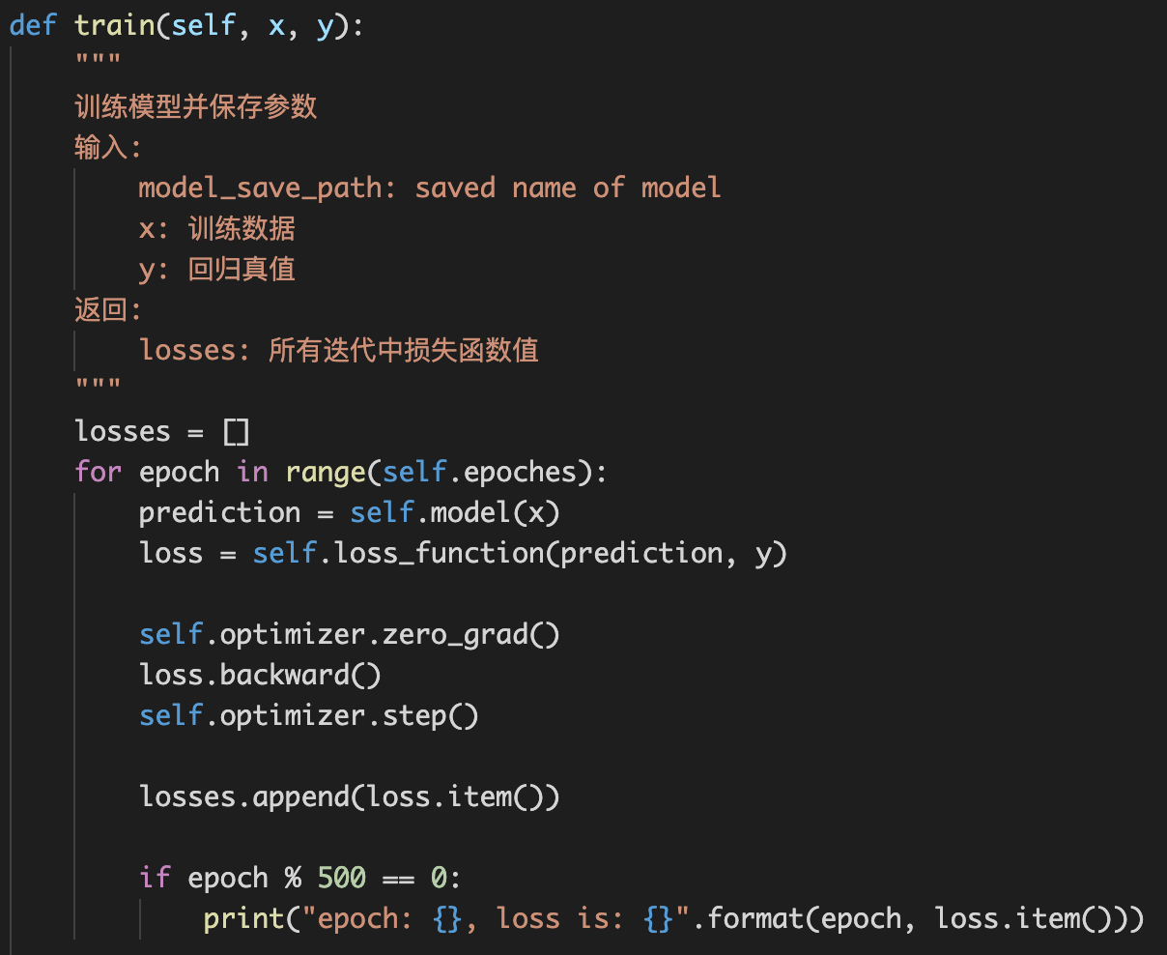
Pytorch模型训练
模型使用当前参数的对训练样本进行预测
计算预测值和真值的MSE损失

Slide 27
Pytorch模型训练
pytorch中的backward()函数的计算，梯度是被积累的而不是被替换掉
所有参数的梯度置0

Slide 28
Pytorch模型训练
计算梯度

Slide 29
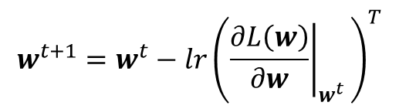
Pytorch模型训练
$$w^{t+1}=w^{t}−lr{\left({\left.\frac{∂L\left(w\right)}{∂w}\right|}_{w^{t} }\right)}^{T}$$
所有参数更新一次

Slide 30
Pytorch模型训练
每500轮打印一次损失值

Slide 31
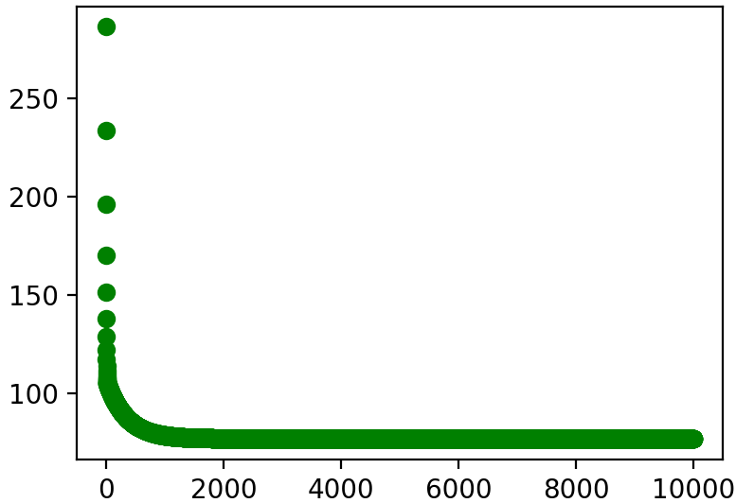
Pytorch模型训练
Loss随着迭代次数的变化

Slide 32
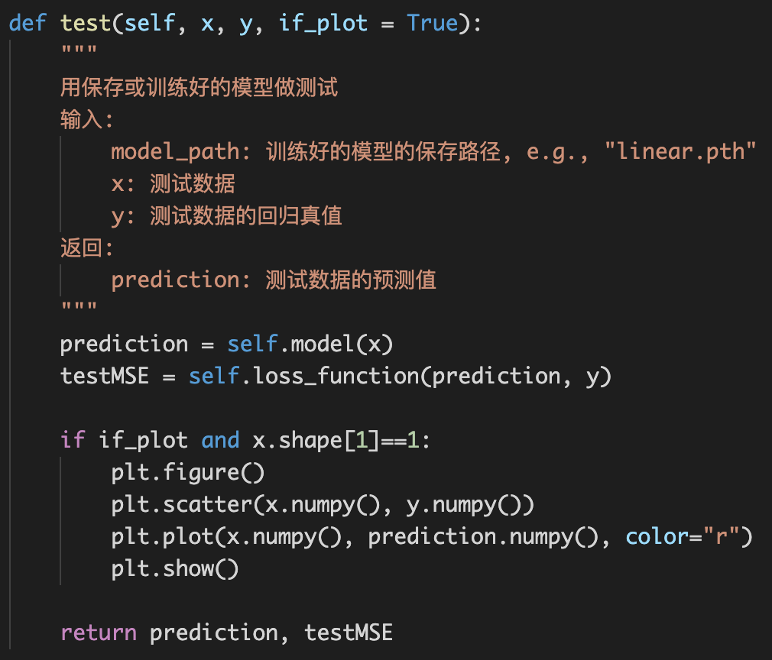
Pytorch模型测试
用模型对测试数据进行预测
计算预测结果和测试数据真值的MSE损失

Slide 33
Pytorch模型测试
用模型对测试数据进行预测
计算预测结果和测试数据真值的MSE损失

Slide 34
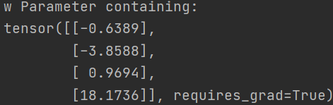
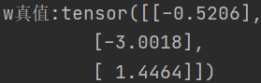
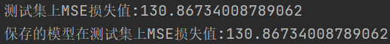
Pytorch模型测试
in_dim = 3

Slide 35
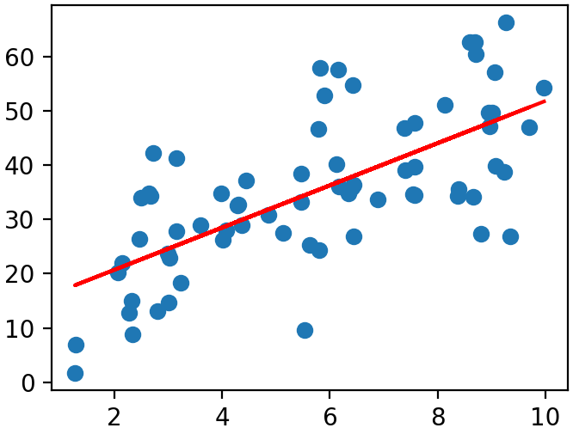
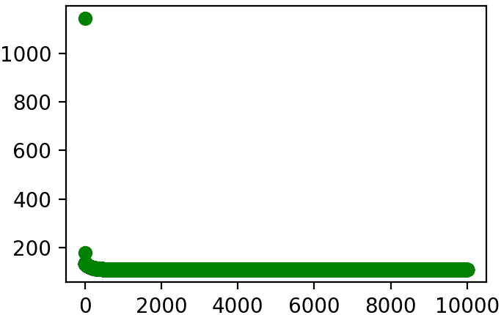
Pytorch模型训练测试
in_dim=1, 训练：

Slide 36
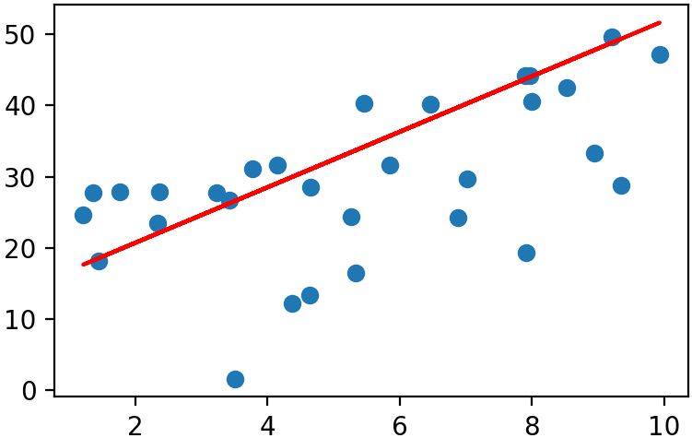
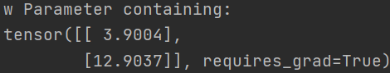
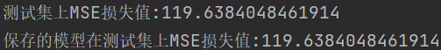
Pytorch模型训练测试
in_dim=1, 测试：

Slide 37
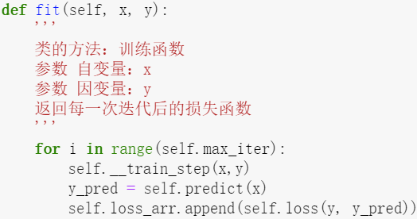
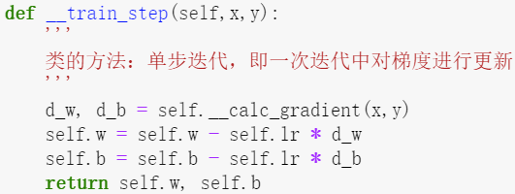
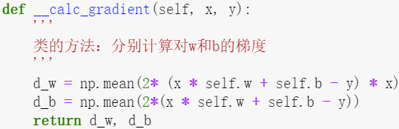
Pytorch和numpy实现线性回归对比
Numpy PyTorch

Slide 38
Module
Torch.nn几乎涵盖了所有常用的层和网络结构，比如卷积层，池化层，线性层，回归层，Transformer层等
通过Sequential等容器可以很容易地构造各种深度神经网络结构，就像搭积木一样
Torch.nn同样包含了几乎所有常见的损失函数，如nn.CrossEntropyLoss，nn.MSELoss等
将在后续课程具体实例中介绍

Slide 39
作业：用pytorch实现逻辑回归
提交：
利用nn.Sigmoid()函数，把“pythonAI101_logistics_regression_题目.py”中的空缺部分填好，并运行得到结果
提交文件和实验结果截图
提交期限：2周
提交平台：obe

Slide 40
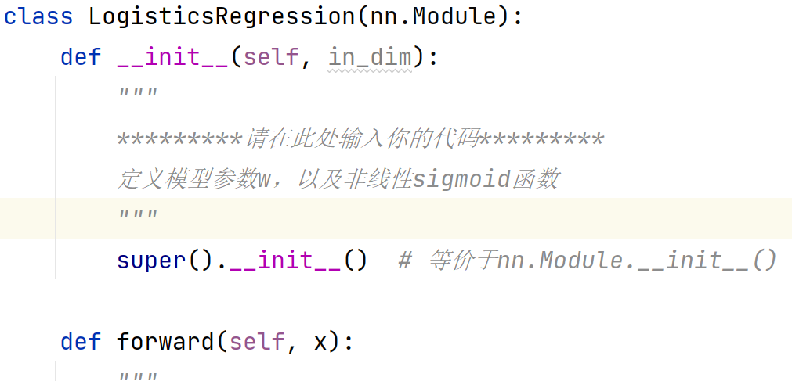
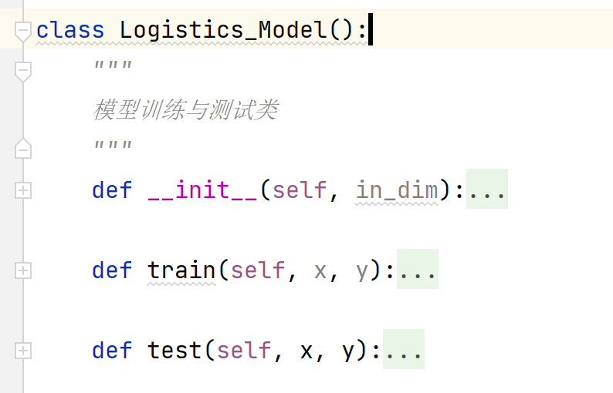
大作业3：用pytorch实现逻辑回归
仿照上述线性回归的代码，用pytorch实现逻辑回归
给定了.py文件的模板，在需要写程序的地方都有注释
要实现的任务包括：
LogisticsRegression的__init__和 forward函数
Logistics_Model类的__init__、train和test函数
提交期限：2周
提交平台：obe

Slide 41
谢谢！

Slide 42
计算图
Tensor的属性中，4个与数据相关，4个与梯度求导相关
Pytorch是如何实现自动求导的？
深度学习和PyTorch中，将深度神经网络看作计算图
节点表示数据
Tensors；Parameters
早期版本: Variables
边表示计算
加减乘除
卷积、池化

Slide 43
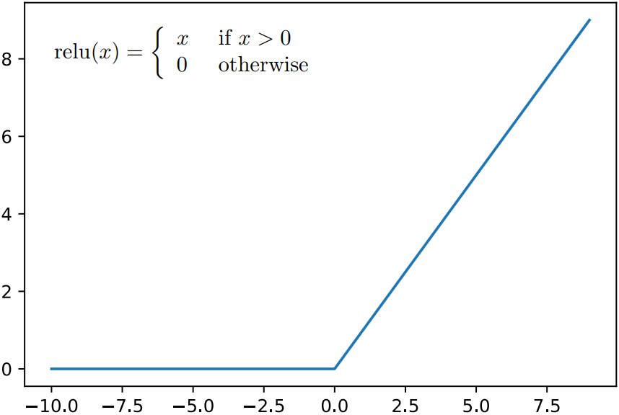
计算图
例如：对激活函数
ReLU = Rectified Linear Unit
可能是现在神经网络中最常用的激活函数
原因（之一）：数值过大或者过小，sigmoid，tanh的导数接近于0
练习：计算Relu函数的梯度

Slide 44
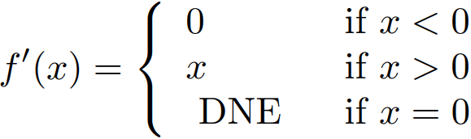
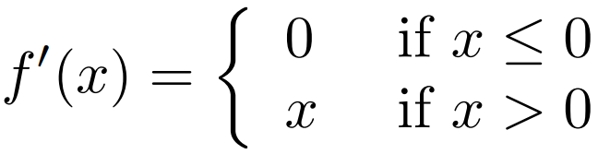
关于Relu函数
Relu函数求导
DNE：does not exist
在0处不可导
为了方便，令其导数为：
Relu函数其它优点
防止梯度消失
梯度简单易计算，使网络训练更快
增加网络的非线性
使网络具有稀疏性，减少过拟合

Slide 45
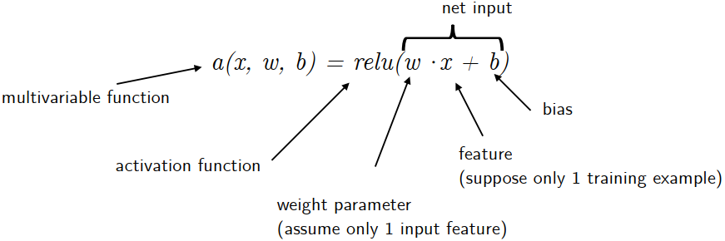
计算图
单层神经网络输出后接Relu激活函数

Slide 46
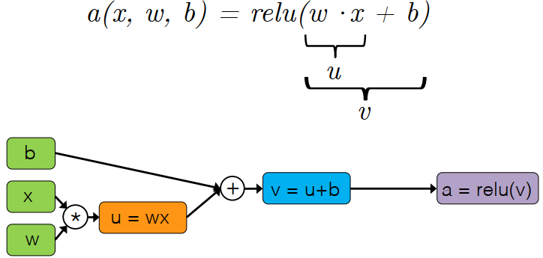
计算图
定义了如下计算图
前向计算：x数据；w、b参数

Slide 47
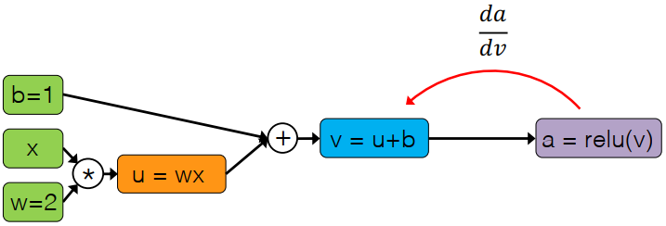
计算图
深度学习中，我们关心损失函数对参数的导数
用链式法则计算激活值对参数的损失
反向传播

Slide 48
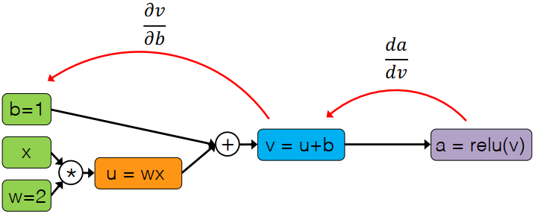
计算图
反向传播
一般将用户自己创建的变量是叶子节点，而由叶子节点计算得到的变量是非叶子节点。调用非叶子节点的backward方法，就会沿着非叶子节点一直回溯到叶子节点结束。

Slide 49
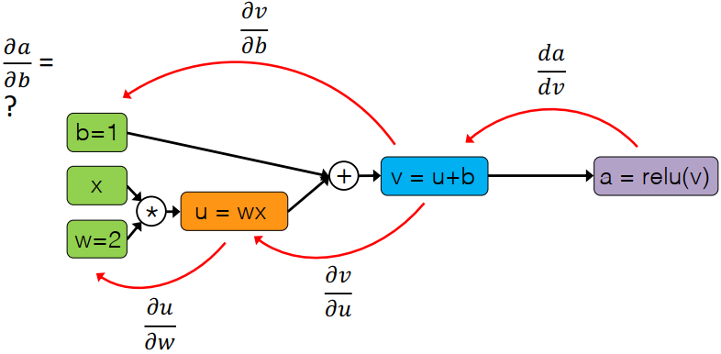
计算图
反向传播

Slide 50
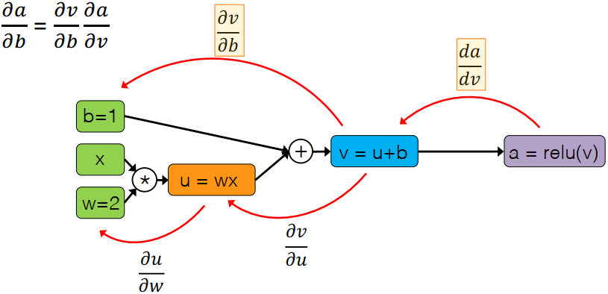
计算图

Slide 51
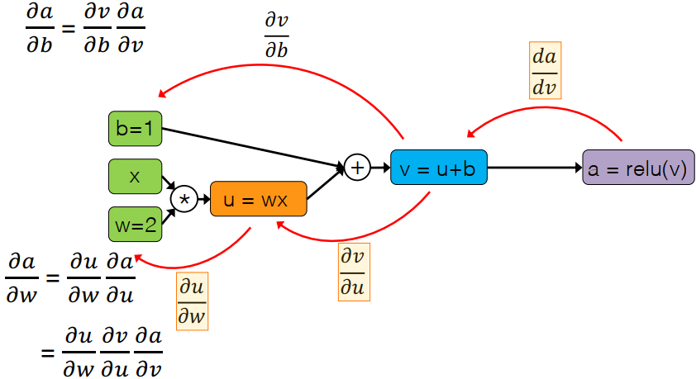
计算图

Slide 52

计算图

Slide 53

计算图

Slide 54

计算图

Slide 55

计算图

Slide 56

计算图

Slide 57
计算图
y对w求导就是在计算图中找到所有y到w的路径，把路径上的导数进行求和
采用计算图来描述运算的好处不仅仅是让运算更加简洁，更重要的作用是使梯度求导更加方便
叶子节点是整个计算图的根基，例如前面求导的计算图，在前向计算中的a、o和l都要依据创建的叶子节点x和w进行计算的。同样，在反向传播过程中，所有梯度的计算都要依赖叶子节点。
设置叶子节点主要是为了节省内存，在梯度反向传播结束之后，非叶子节点的梯度都会被释放掉。可以根据代码分析一下非叶子节点a、b和y的梯度情况。
如果想使用非叶子结点梯度，可以使用pytorch中的retain_grad()。

Slide 58
计算图
Tensor中属性grad_fn的作用是记录创建该张量时所用的方法（函数）
u.grad_fn = MulBackward0 object，u在反向传播的时候会记录u是用乘法得到的，所用在求解w和x的梯度的时候就会用到乘法的求导法则去求解w和x的梯度。
对于v有v.grad_fn= AddBackword0 object，v是通过加法得到的
可以通过代码查看tensor的属性
v.grad_fn

Slide 59


计算图

